Slide 1
股票代號：6716
免責聲明
本簡報係本公司於簡報當時之主、客觀因素，對過去、現在及未來之營運彙總與評估；其中含有前瞻性之論述，將受風險、不確定性及推論所影響，部分將超出本公司的控制之外，實際結論可能與這些前瞻性論述有所不同。
所提供之資訊(包含對未來的看法)，並未明示或暗示的表達或保證其具有正確性、完整性及可靠性；亦不代表本公司、產業狀況及後續重大發展之完整論述。
本簡報中對未來之展望，反應本公司截至目前為止之看法，若有任何變更或調整時，本公司並不負有隨時提醒及更新之責任。

Slide 2
股票代號：6716
客戶身旁最值得信賴的夥伴
法人說明會
2021-11-10
特 助 黃俊琅
財 務 會 計 部 經 理 廖仁昌

Slide 3
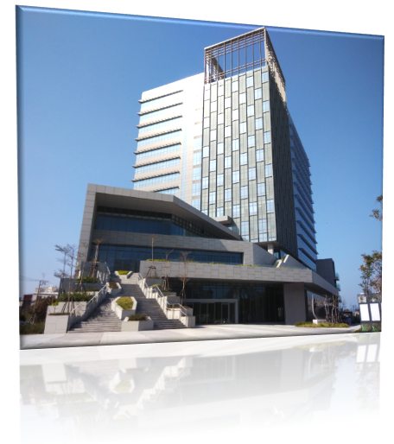
股票代號：6716
公司簡介
應廣科技成立日期：2005年02月
公司地點：新竹市
股本：新臺幣245,234千元
員工人數：71人
主要經營業務：微控制器IC 設計、銷售

Slide 4
簡明合併損益表
項目 | 2021 第三季 | 2020 第三季 | 相較去年 同期變動(%) | 2021 第二季 | 相較前一季變動(%)
營業收入 | 263,851 | 181,148 | 45.65% | 245,883 | 7.31%
營業毛利 | 156,836 | 74,052 | 111.79% | 145,801 | 7.57%
毛利率(%) | 59% | 41% |  | 59%
營業淨利 | 101,682 | 37,469 | 171.38% | 96,640 | 5.22%
營業利益率(%) | 38% | 21% |  | 39%
稅前淨利 | 102,062 | 34,192 | 198.50% | 87,880 | 16.14%
本期淨利 | 87,908 | 29,726 | 195.73% | 76,245 | 15.30%
每股盈餘 (元) | 3.58 | 1.34 | 167.16% | 3.42 | 4.68%
說明：
2021第三季營收、毛利、淨利、每股盈餘，再創單季新高
2021第三季營收YoY為45%、QoQ為7%
第三季毛利率與第二季的水準相當
費用率維持在20%上下

Slide 5
主要產品營收比重
項目 | 2021 第三季 |  | 2020 第三季 |  | 2021 第二季
 | 金額 | 佔比(%) | 金額 | 佔比(%) | 金額 | 佔比(%)
I/O型微處理器 | 59,941 | 23% | 64,277 | 36% | 64,267 | 26%
A/D型微處理器 | 146,440 | 55% | 78,289 | 43% | 135,996 | 55%
BLDC型微處理器 | 57,470 | 22% | 38,582 | 21% | 45,620 | 19%
合計 | 263,851 | 100% | 181,148 | 100% | 245,883 | 100%
說明：
A/D型微處理器出貨金額佔比最高，仍為出貨主流
A/D型微處理器出貨金額對比去年同期及上一季，持續成長
BLDC型出貨金額佔比有所成長

Slide 6
簡明合併綜合損益表
項目 | 110年 第三季 | 109年 第三季 | 110年 前三季 | 109年 前三季
營業收入 | 263,851 | 181,148 | 718,097 | 490,557
營業毛利 | 156,836 | 74,052 | 407,522 | 201,440
營業損益 | 101,682 | 37,469 | 258,802 | 96,211
營業外收入及支出 | 380 | (3,277) | (9,737) | (1,920)
稅前淨利 | 102,062 | 34,192 | 249,065 | 94,291
所得稅費用 | (14,154) | (4,466) | (33,930) | (12,769)
本期淨利(損) | 87,908 | 29,726 | 215,135 | 81,522
本期其他綜合損益(稅後淨額) | 60,258 | - | 77,149 | -
本期綜合損益總額 | 148,165 | 29,726 | 292,284 | 81,522
淨利歸屬於母公司業主 | 87,908 | 29,726 | 215,135 | 81,522
綜合損益總額歸屬於母公司業主 | 148,165 | 29,726 | 292,284 | 81,522
每股盈餘(元) | 3.58 | 1.22(註) | 8.77 | 3.42(註)
說明：
累計前三季營收YoY46%；淨利YoY260%
註:追溯調整

Slide 7
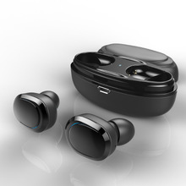
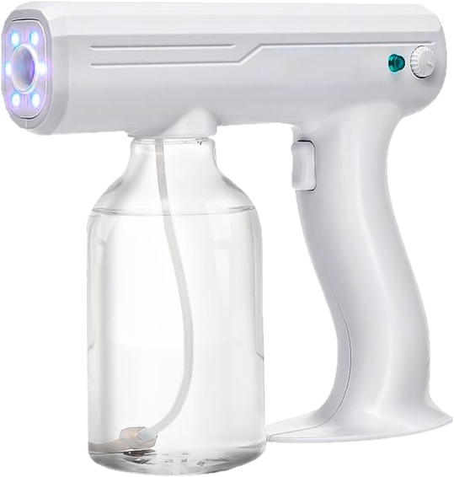
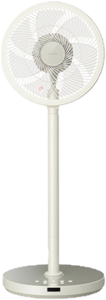
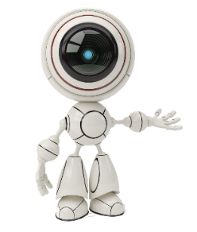
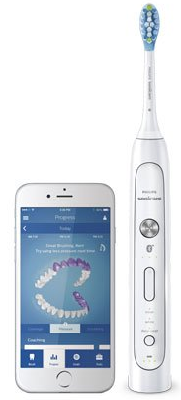
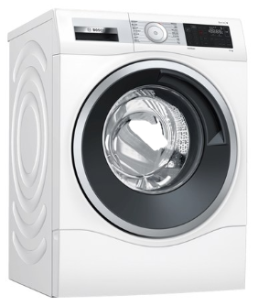
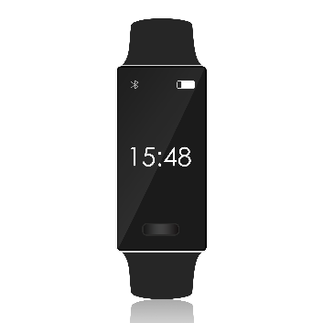
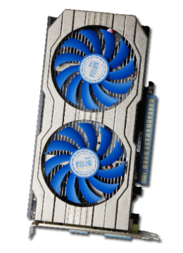
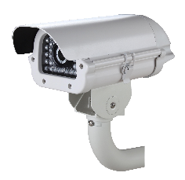
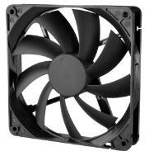
股票代號：6716
主要產品及應用
I/O 型
A/D 型
BLDC型
消費性電子
微控制器
智慧家電
微控制器
智慧散熱風扇
微控制器
居家監控
噴霧器
消毒櫃
行動電源
遙控器
小家電
觸控微控制器
智慧牙刷
消毒槍
藍芽耳機
伺服器
顯示卡散熱風扇
電動車充電樁
直流風扇/吊扇
空氣濾淨機
圖片來源: Google & PNGtree

Slide 8
前瞻
第四季展望
晶圓產能吃緊依舊、市場需求動能不減
重點佈局
智能手環、智能手錶
高精度量測與無接觸人體感應技術
電動車充電樁
VGA顯示卡
空氣濾淨機
MCU

Slide 9
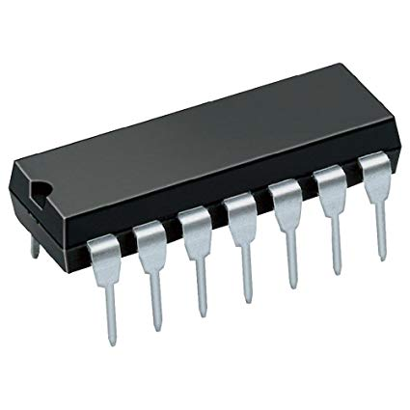
應廣科技股份有限公司
謝謝指教
THANK YOU
For your attention!
股票代號：6716

Slide 10
簡明合併資產負債表
項目 | 110/9/30 | 109/12/31 | 109/9/30
流動資產 | 814,472 | 634,847 | 590,357
透過其他綜合損益按公允價值衡量之金融資產 | 98,895 | 17,643 | 12,642
不動產、廠房及設備 | 11,729 | 7,249 | 7,548
使用權資產 | 42,826 | 46,642 | 48,370
無形資產 | 12,623 | 19,596 | 22,101
其他資產 | 10,748 | 8,140 | 8,632
資產總額 | 991,293 | 734,117 | 689,650
流動負債 | 203,220 | 145,055 | 131,208
非流動負債 | 37,114 | 41,211 | 42,934
負債總額 | 240,334 | 186,266 | 174,142
股本 | 245,234 | 222,940 | 222,300
資本公積 | 126,588 | 126,588 | 126,523
保留盈餘 | 306,444 | 202,779 | 166,685
其他權益 | 72,693 | (4,456) | -
權益總額 | 750,959 | 547,851 | 515,508

Slide 11
合併現金流量表
項目 | 110年前三季 | 109年前三季
營業活動之淨現金流入(出) | 245,287 | 70,775
投資活動之淨現金流入(出) | 46,144 | (19,604)
籌資活動之淨現金流 (出)入 | (83,714) | 24,515
匯率變動影響數 | (107) | -
本期現金及約當現金增加數 | 207,610 | 75,686
期初現金及約當現金餘額 | 374,102 | 225,077
期末現金及約當現金餘額 | 581,712 | 300,763

